Slide 1
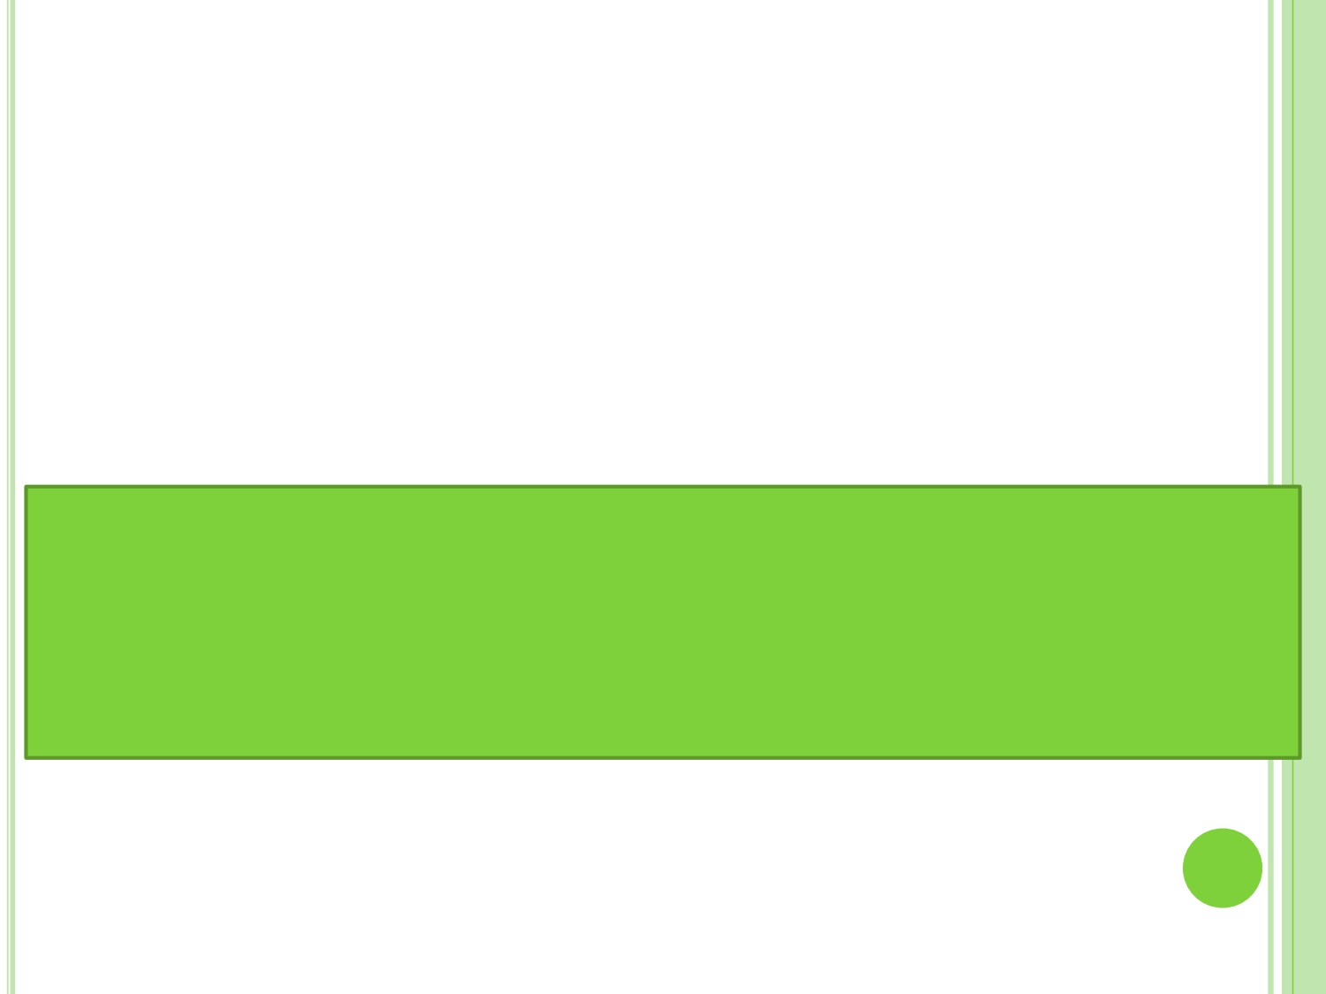
PROCEDIMENTOS
○ Em Visualg, os procedimentos diferem das funções apenas por não retornarem valor nenhum
○ A sintaxe utilizada na criação de procedimentos é:
procedimento <nome do procedimento> (<parâmetros>) var
<declaração das variáveis locais>
inicio
<lista de comandos>
fimprocedimento

Slide 2
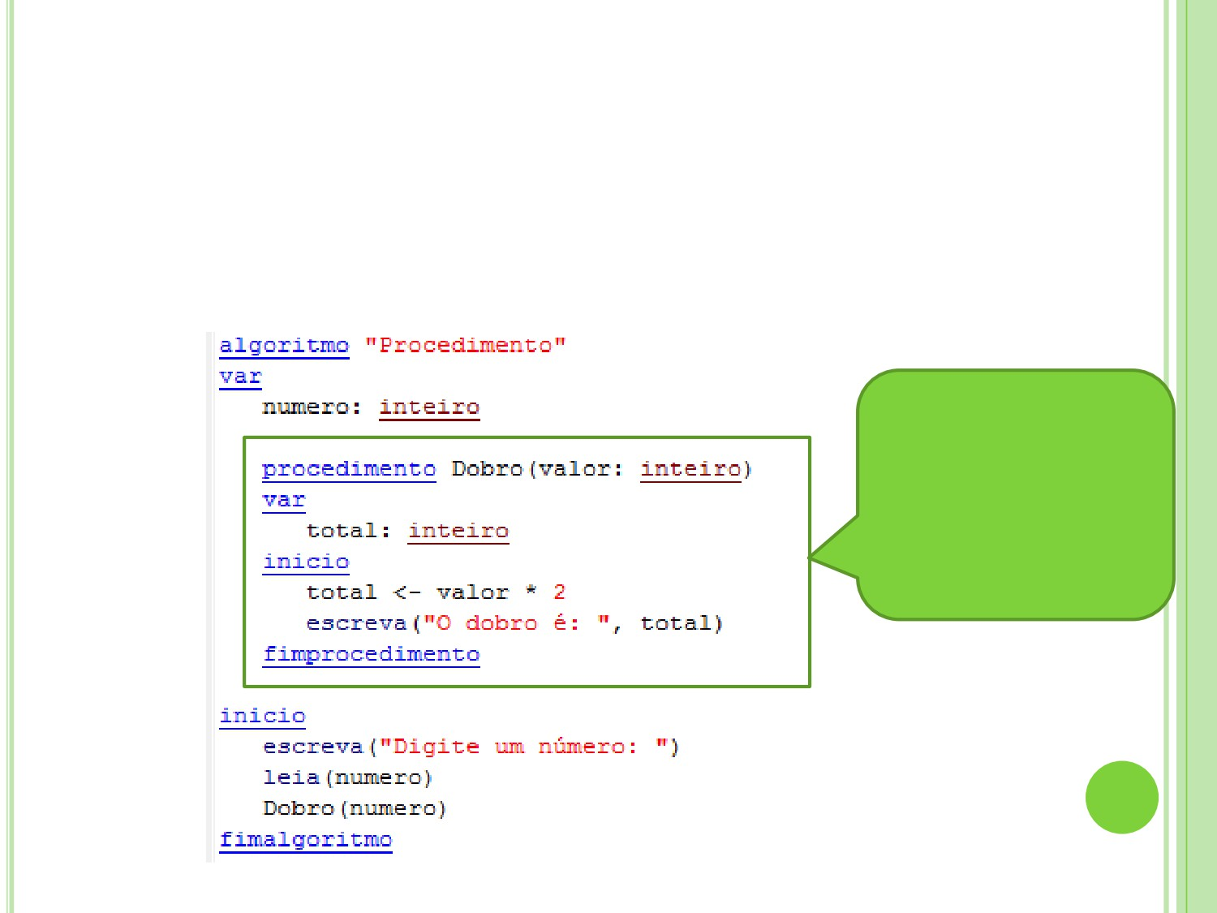
PROCEDIMENTOS
○ Exemplo 1: Crie um procedimento que receba um
valor como parâmetro e escreva o dobro desse número.
Não possui tipo de
retorno e não
retorna nada. Apenas executa o que está na seção
de comandos

Slide 3
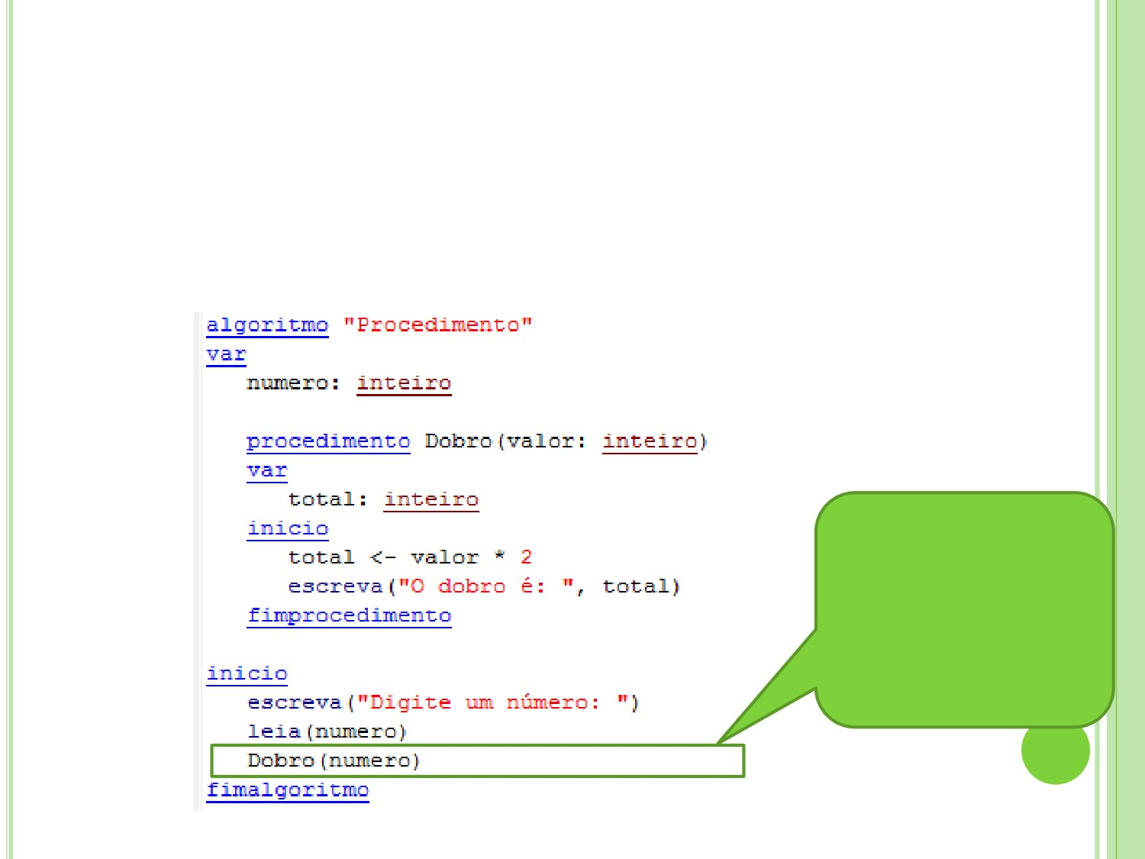
PROCEDIMENTOS
○ Exemplo 1: Crie um procedimento que receba um valor como parâmetro e escreva o dobro desse número.
É feita apenas a
chamada do
procedimento, sem
precisar atribuir a nenhuma variável.

Slide 4
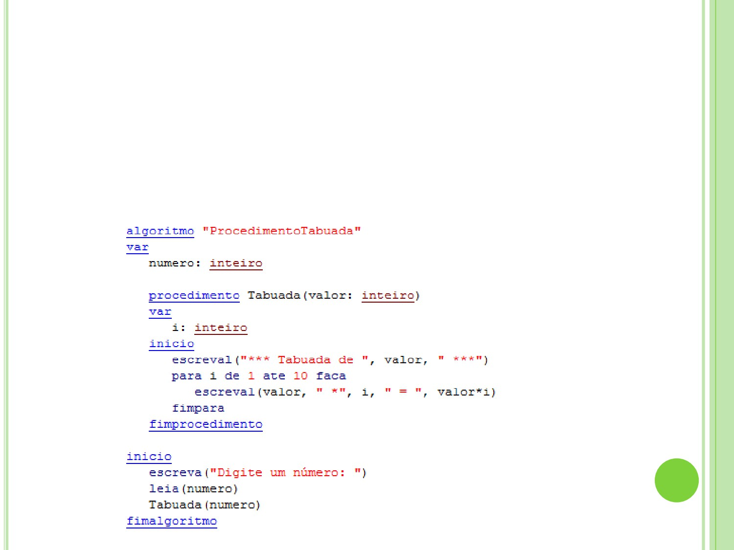
PROCEDIMENTOS
○ Exemplo 2: Crie um procedimento que receba um número como parâmetro e escreva a tabuada desse
número.

Slide 5
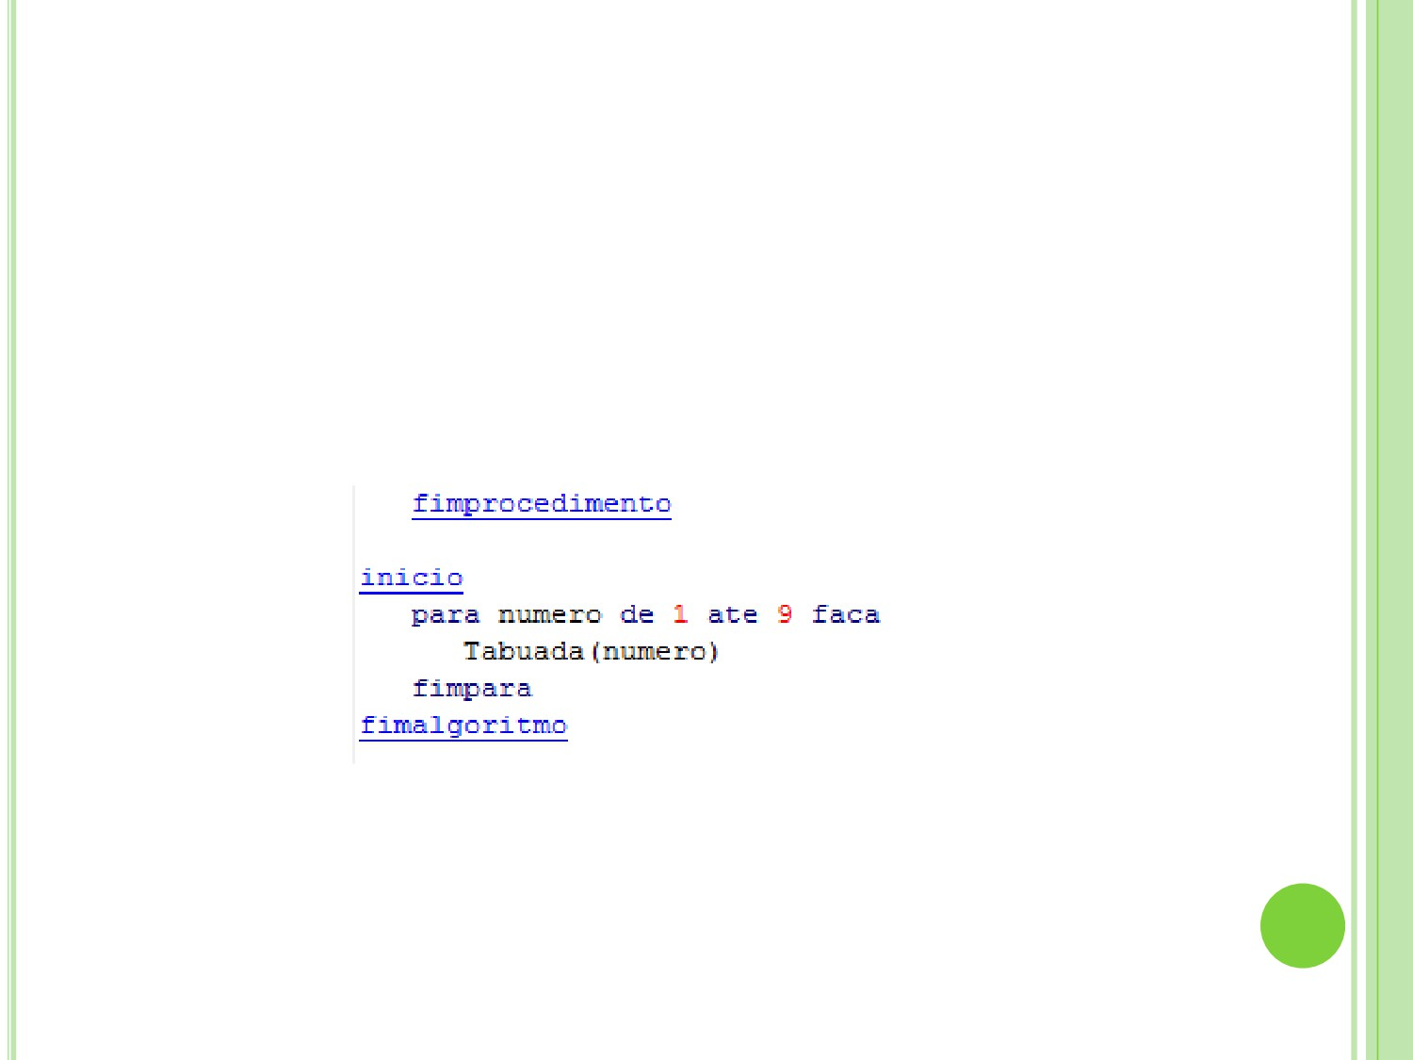
PROCEDIMENTOS
○ Exemplo 3: Crie um algoritmo que utilize o
procedimento criado anteriormente, e escreva a tabuada dos números de 1 a 9:

Slide 6

PROCEDIMENTOS
○ Exemplo 4: Crie um procedimento que, dado um
número N por parâmetro, desenhe o seguinte padrão na tela:
 Por exemplo, para N = 5
*
*
*
*
*
*
*
*
*
*
*
*
*
*
*
*
*
*
*
*
*
*
*
*
*

Slide 7
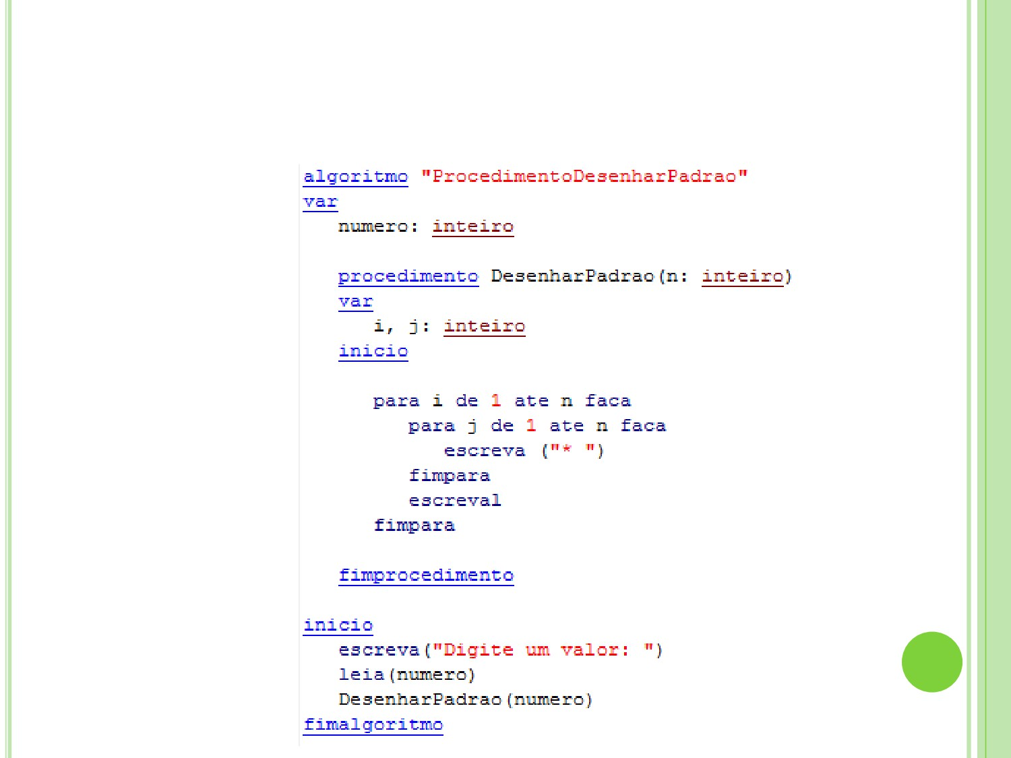
PROCEDIMENTOS  Exemplo 4:

Slide 8
PROCEDIMENTOS
○ Exemplo 5: Crie um procedimento que, dado um
número N por parâmetro, desenhe o seguinte padrão na tela:
 Por exemplo, para N = 5
1
*
*
*
*
*
2
*
*
3
*
*
4
*
*
*
*
*
5

Slide 9
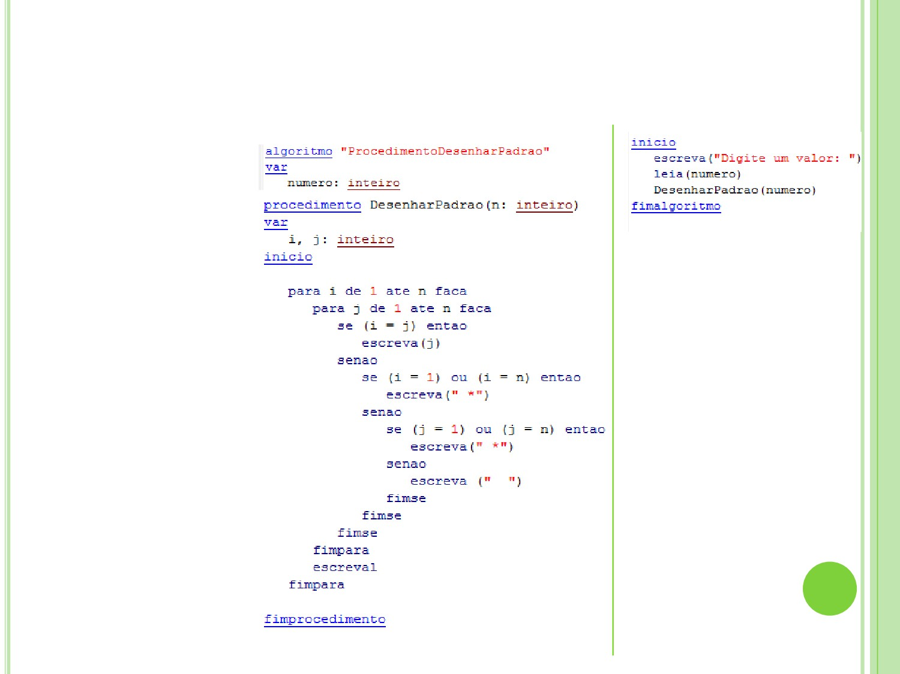
PROCEDIMENTOS  Exemplo 5:

Slide 10
EXERCÍCIOS PROCEDIMENTOS
1.
Escreva um procedimento que receba 3 valores reais X, Y e Z e que verifique se
esses valores podem ser os comprimentos dos lados de um triângulo e, neste
caso, escrever qual o tipo de triângulo esses valores formam. Escreva um procedimento que receba um número inteiro positivo por parâmetro e escreva os divisores desse número.
2.
Crie um procedimento que, dado um número N por parâmetro, desenhe os
seguintes padrões na tela:
3.
4.
*
1
2 3 4 5
* *
2
4
* *
3
3
* *
4
2
* * * *
5
4 3 2 1
*

Slide 11
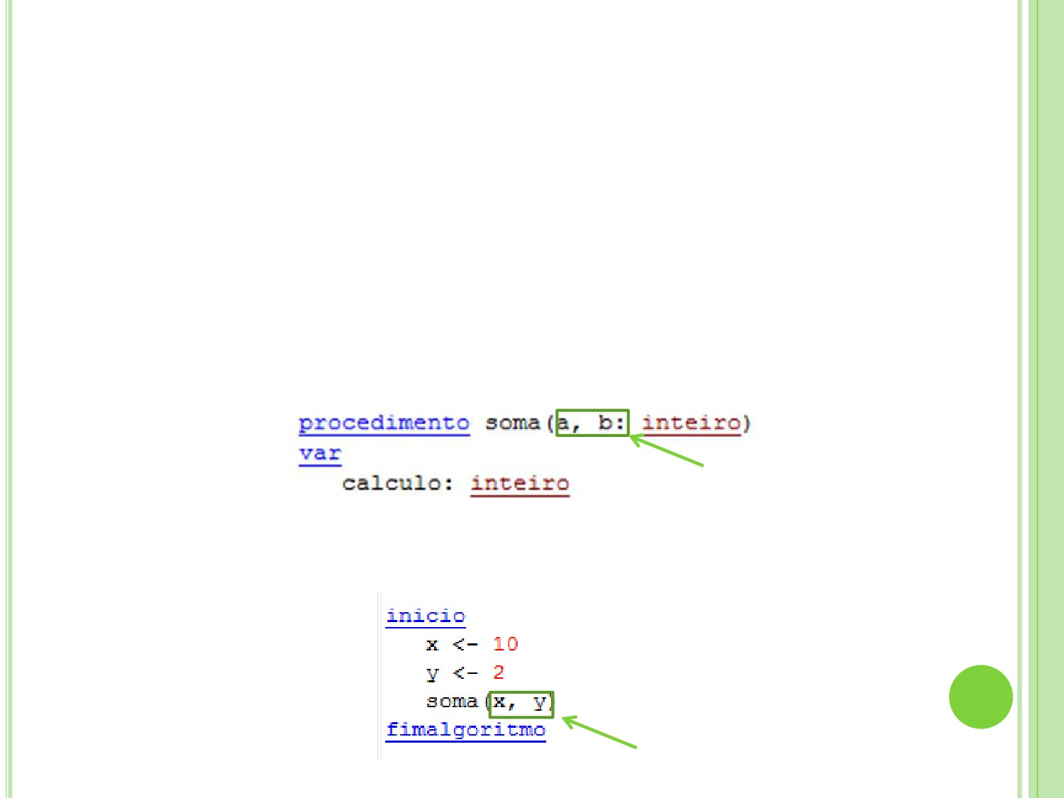
PASSAGEM DE PARÂMETROS
○ Parâmetros são canais por onde os dados são transferidos pelo algoritmo chamador a um
subalgoritmo.
 Parâmetros Formais são os nomes simbólicos usados na definição dos parâmetros de um subalgoritmo.
Parâmetros
Formais
 Parâmetros Reais são aqueles que substituem os parâmetros formais quando da chamada de um
subalgoritmo.
Parâmetros
Reais

Slide 12
MECANISMOS DE PASSAGEM DE PARÂMETROS
○ A substituição dos parâmetros formais pelos parâmetros reais no ato da invocação de um
subalgoritmo é denominada de passagem de parâmetros
○ Pode se dar por dois mecanismos distintos:
 Passagem por valor (ou por cópia)
 Passagem por referência

Slide 13
PASSAGEM POR VALOR
○ Na passagem por valor, é criada uma cópia dos parâmetros reais
○ As modificações efetuadas no parâmetro formal não
afetam o parâmetro real, pois trabalha-se apenas com
uma cópia.

Slide 14
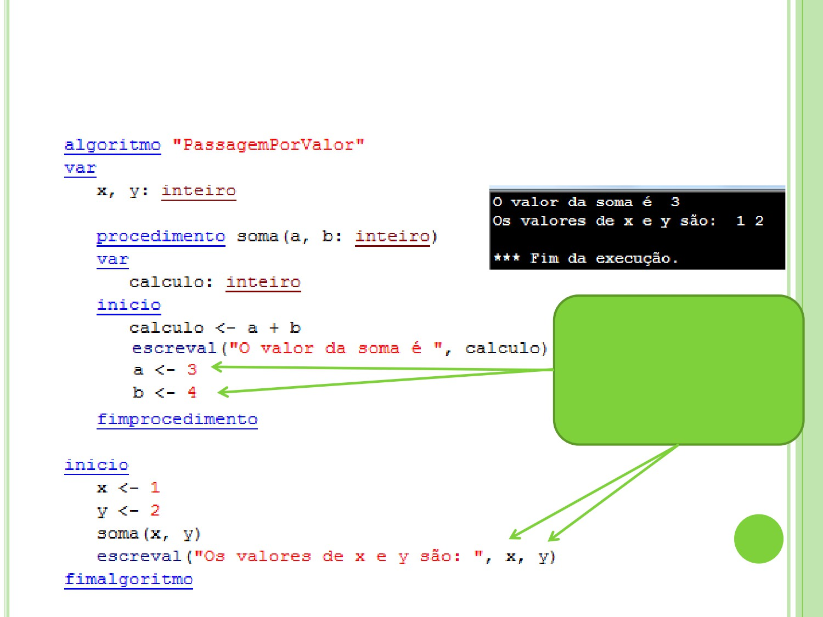
PASSAGEM POR VALOR
RESULTADO
Mesmo alterando os valores de a e b, os
valores de x e y
continuam os mesmos
após a chamada do subalgoritmo

Slide 15
PASSAGEM POR REFERÊNCIA
○ O espaço de memória ocupado pelos parâmetros reais é compartilhado pelos parâmetros formais
correspondentes
○ As modificações efetuadas nos parâmetros formais também afetarão os parâmetros reais
○ Na linguagem do Visualg, utiliza-se a palavra var antes do nome do parâmetro na declaração da função para
informar que a passagem será por referência

Slide 16
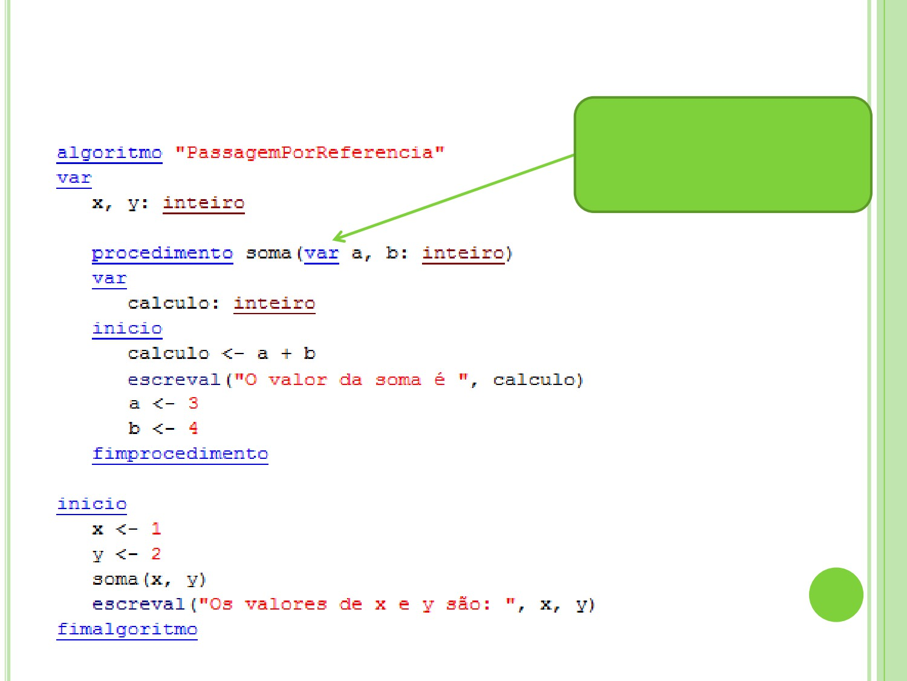
PASSAGEM POR REFERÊNCIA
A palavra var antes dos
parâmetros indica
passagem por referência

Slide 17
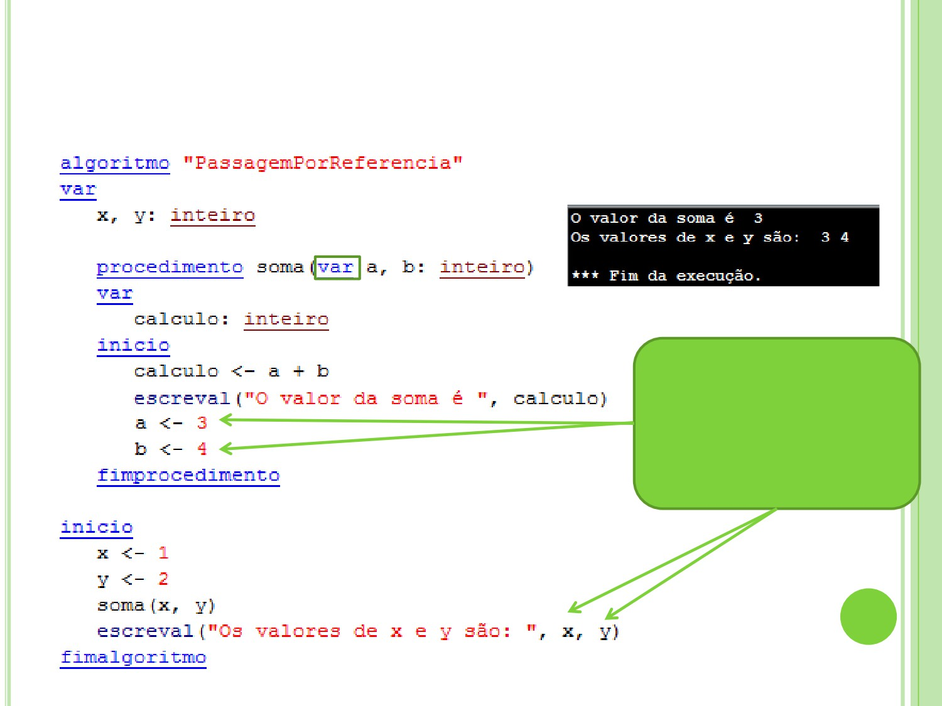
PASSAGEM POR REFERÊNCIA
RESULTADO
Agora, ao alterar os valores de a e b, os valores de x e y são
também alterados

Slide 18
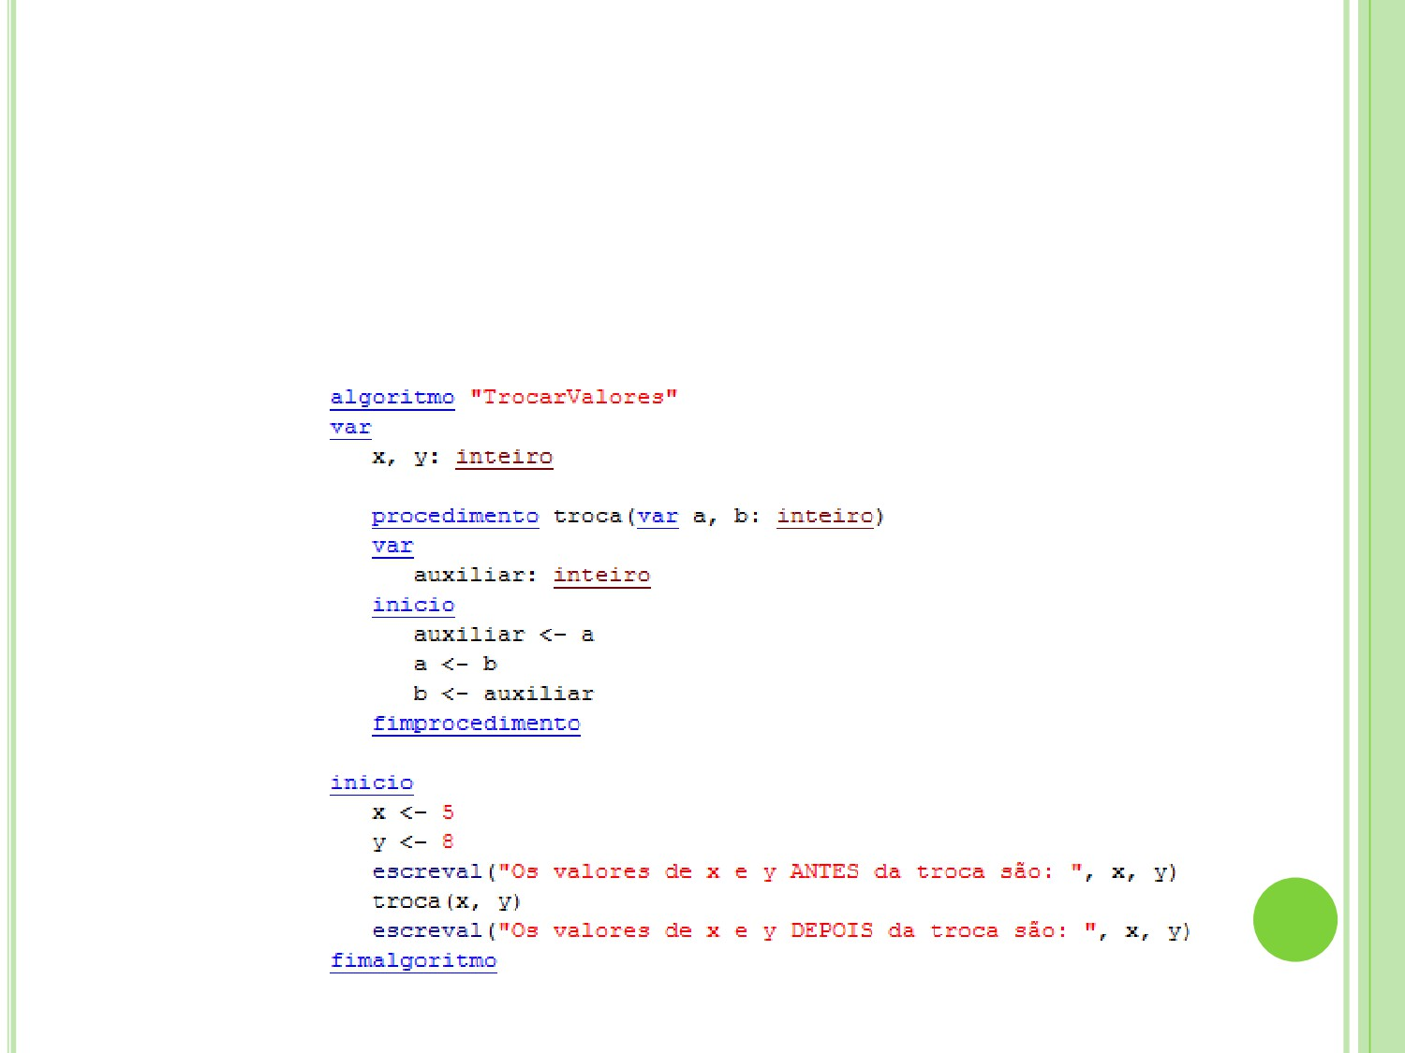
PASSAGEM POR REFERÊNCIA
○ Exemplo 1: Crie um procedimento que receba dois
valores inteiros por parâmetro e realize a troca desses valores.

Slide 19
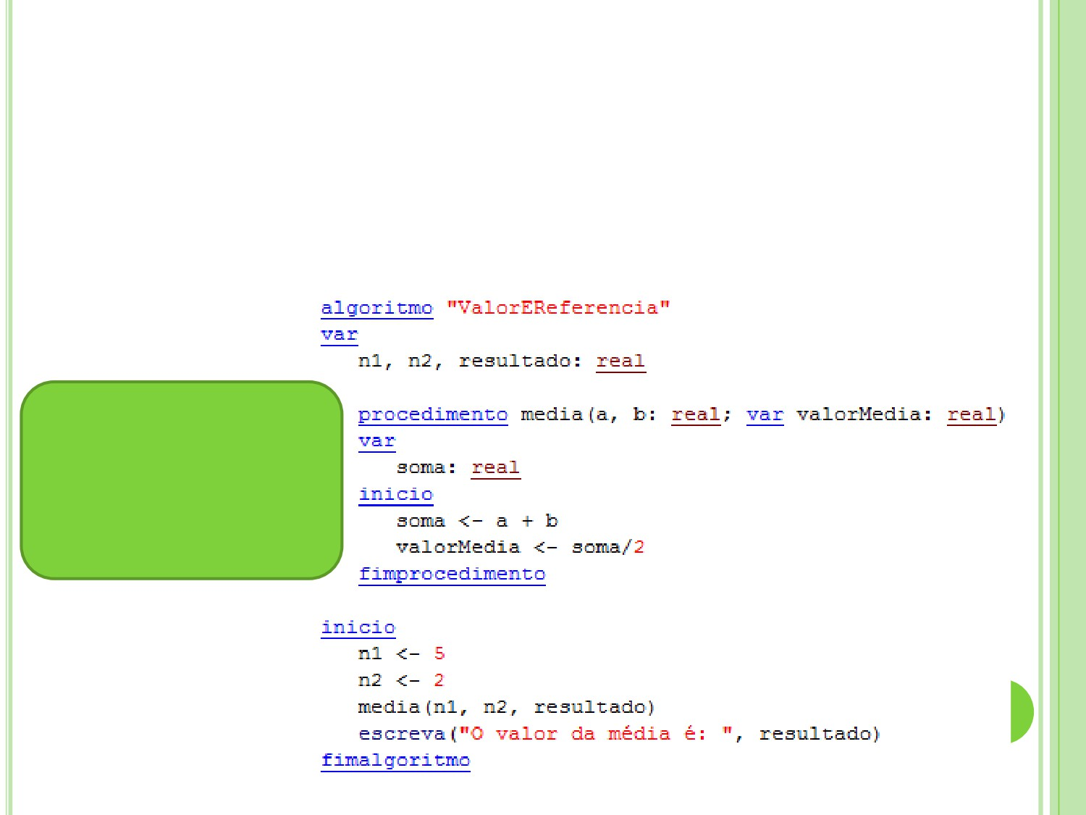
PASSAGEM POR REFERÊNCIA
○ Um mesmo subalgoritmo pode ter parâmetros que são passados por valor e outros que são passados por
referência:
Os parâmetros a e b são passados por
valor e o parâmetro
valorMedia é
passado por referência

Slide 20
EXERCÍCIOS
1.
Crie um procedimento que receba dois valores por referência e ordene-os
em ordem crescente. Crie um algoritmo principal para chamar o
procedimento e exibir os valores após a ordenação.
2.
Crie um procedimento para resolver uma equação de segundo grau. O procedimento deve receber 5 parâmetros: os coeficientes a, b e c da
equação (por valor), e raiz1 e raiz2 (por referência). Crie um algoritmo principal que leia os coeficientes da equação e chame o procedimento. Em seguida, mostre o resultado das raízes.
3.
Crie um procedimento que receba uma frase por parâmetro e remova
todos os caracteres de espaços da frase. Ex: a frase “O livro está em cima da mesa” deverá ficar como: “Olivroestáemcimadamesa”.

Slide 21
VARIÁVEIS LOCAIS E GLOBAIS
○ As variáveis locais são visíveis apenas dentro dos subalgoritmo que as criou
○ Já as variáveis globais são visíveis tanto no algoritmo principal como nos subalgoritmos
 Por esse motivo, é importante que as funções/procedimentos sejam declarados na seção var após a declaração das
variáveis globais
○ É importante não criar variáveis locais e globais com o mesmo nome para evitar ambiguidades.

Slide 22
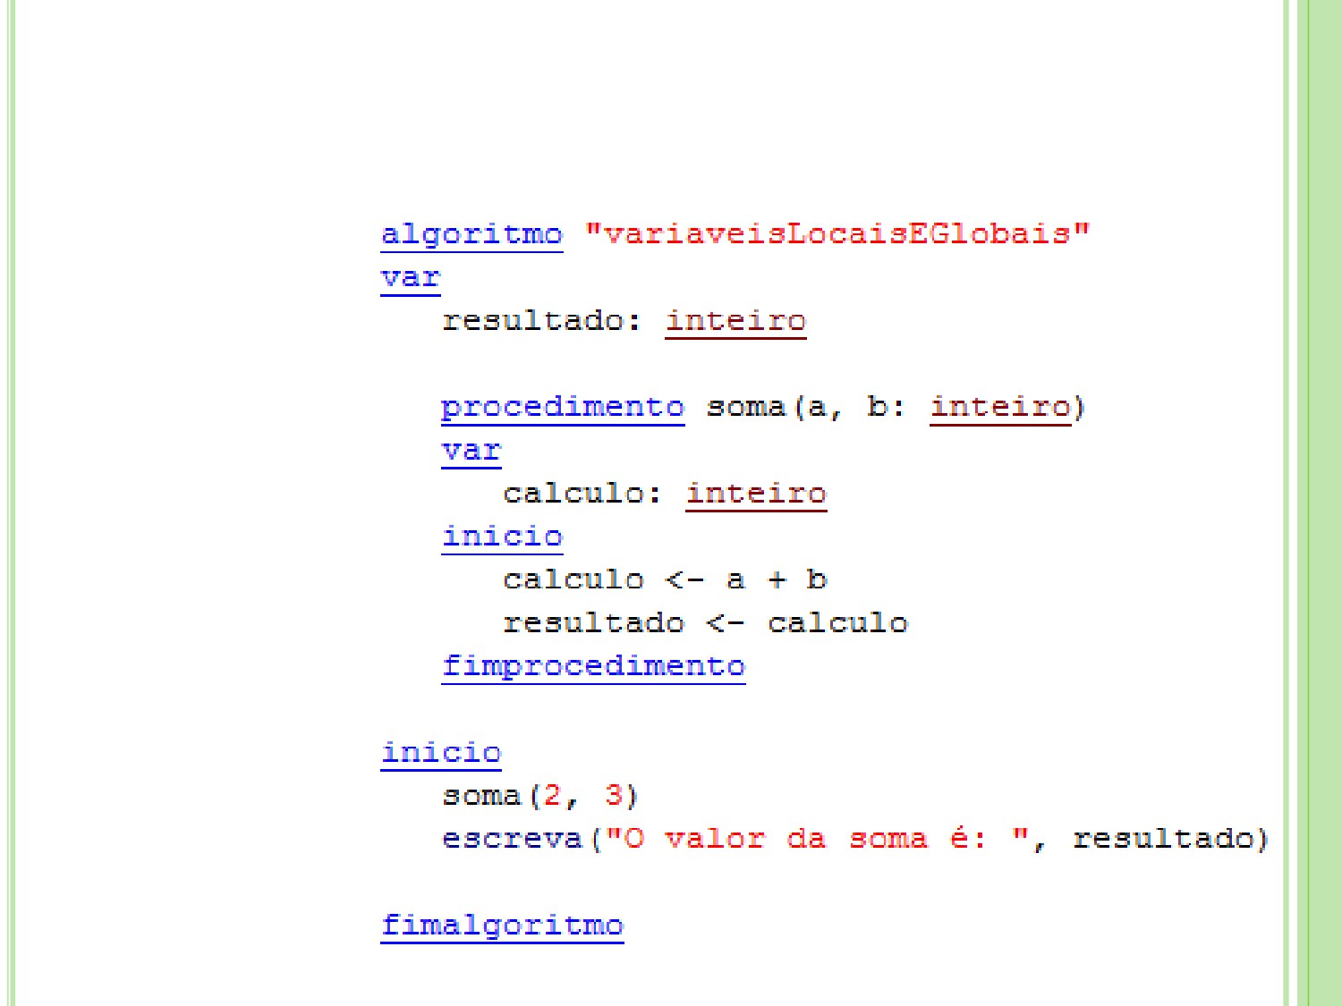
VARIÁVEIS LOCAIS E GLOBAIS
○ Exemplo 1:

Slide 23
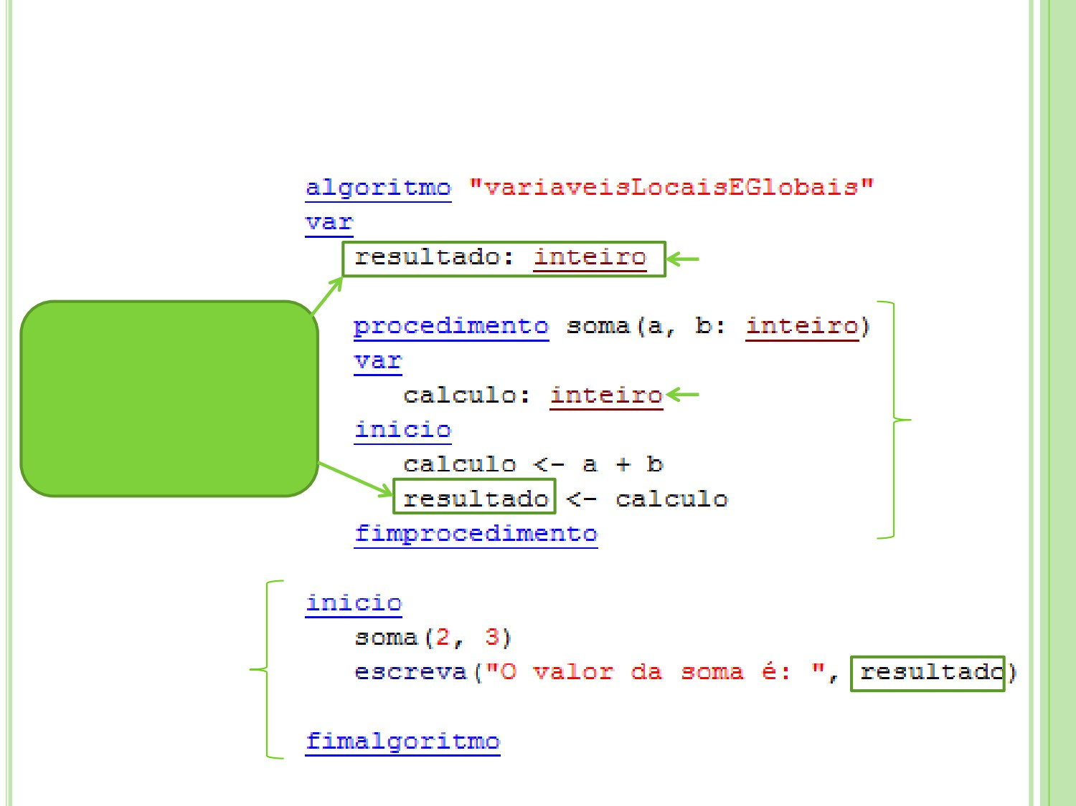
VARIÁVEIS LOCAIS E GLOBAIS
○ Exemplo 1:
Variável
Global
A variável
resultado é uma
variável global.
Pode ser utilizada
Variável
Local
Subalgoritmo
dentro de um subalgoritmo
Algoritm
o
Principal

Slide 24
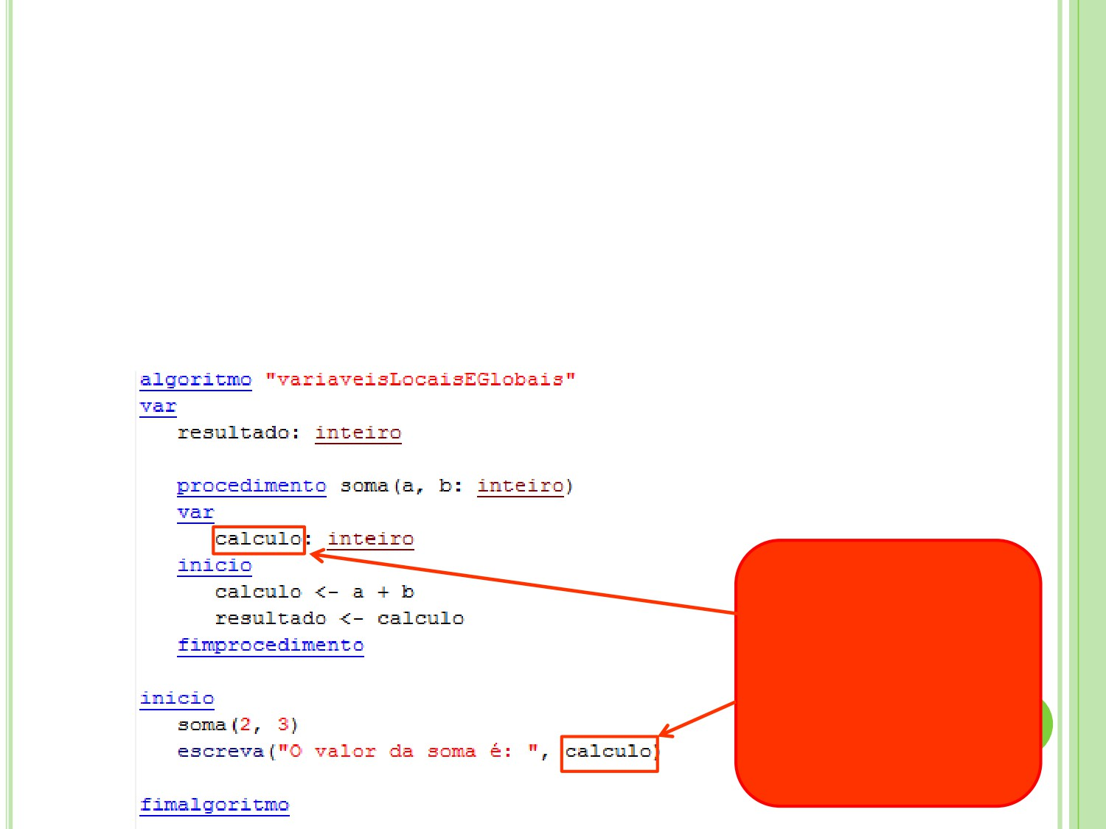
VARIÁVEIS LOCAIS E GLOBAIS
○ Exemplo 1:
 Já a utilização de variáveis locais dentro do algoritmo
principal não é permitida. A execução de um algoritmo como o mostrado abaixo causará um erro:
A variável calculo
é uma variável local
do procedimento soma e NÃO pode ser utilizada dentro
do algoritmo
principal

Slide 25
VARIÁVEIS LOCAIS E GLOBAIS
○ O Visualg ainda não permite a passagem de Vetores e Matrizes como parâmetros de subalgoritmos
○ Para criar subalgoritmos que precisam de vetores e matrizes, utilize variáveis globais
○ Exemplo 1: Crie um procedimento para preencher um vetor de posições

Slide 26
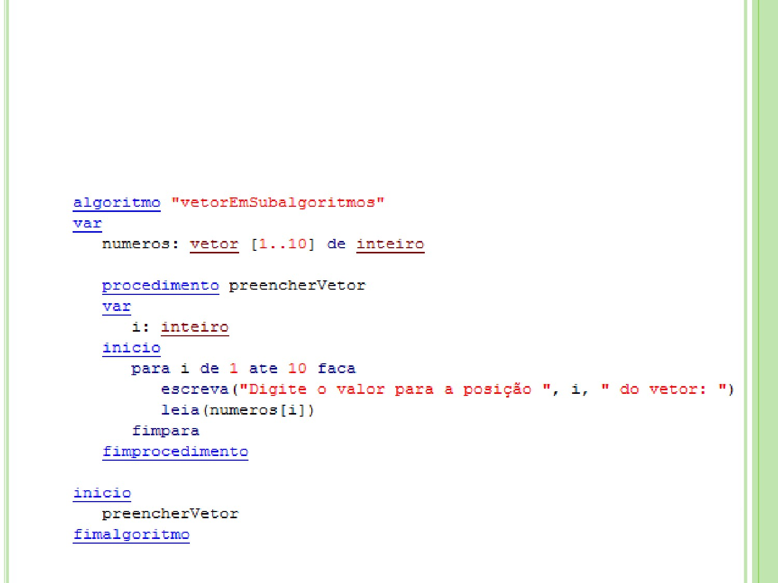
VARIÁVEIS LOCAIS E GLOBAIS
○ Exemplo 1:

Slide 27
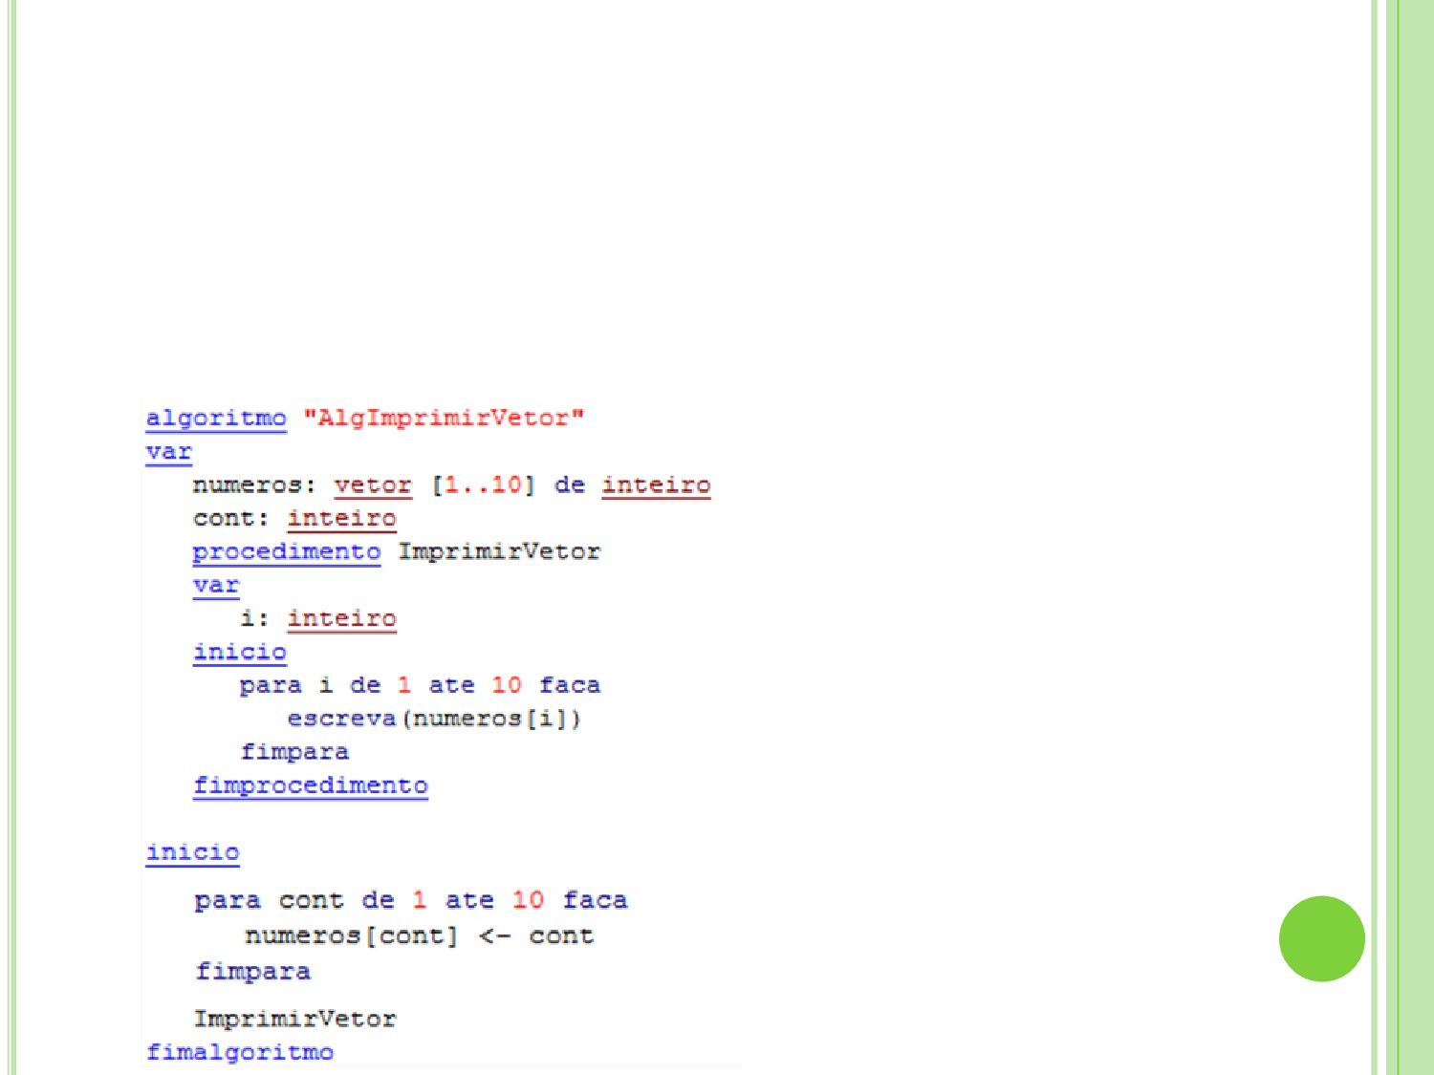
VARIÁVEIS LOCAIS E GLOBAIS
○ Exemplo 2: Crie um procedimento para exibir o conteúdo de um vetor

Slide 28
VARIÁVEIS LOCAIS E GLOBAIS
○ Exemplo 3: Crie um procedimento para imprimir o
conteúdo de um vetor de 10 posições. Esse procedimento deve receber um parâmetro do tipo caractere que indica se o conteúdo deve ser exibido na ordem correta ou na
ordem inversa (“C” para correta e “I” para inversa)

Slide 29
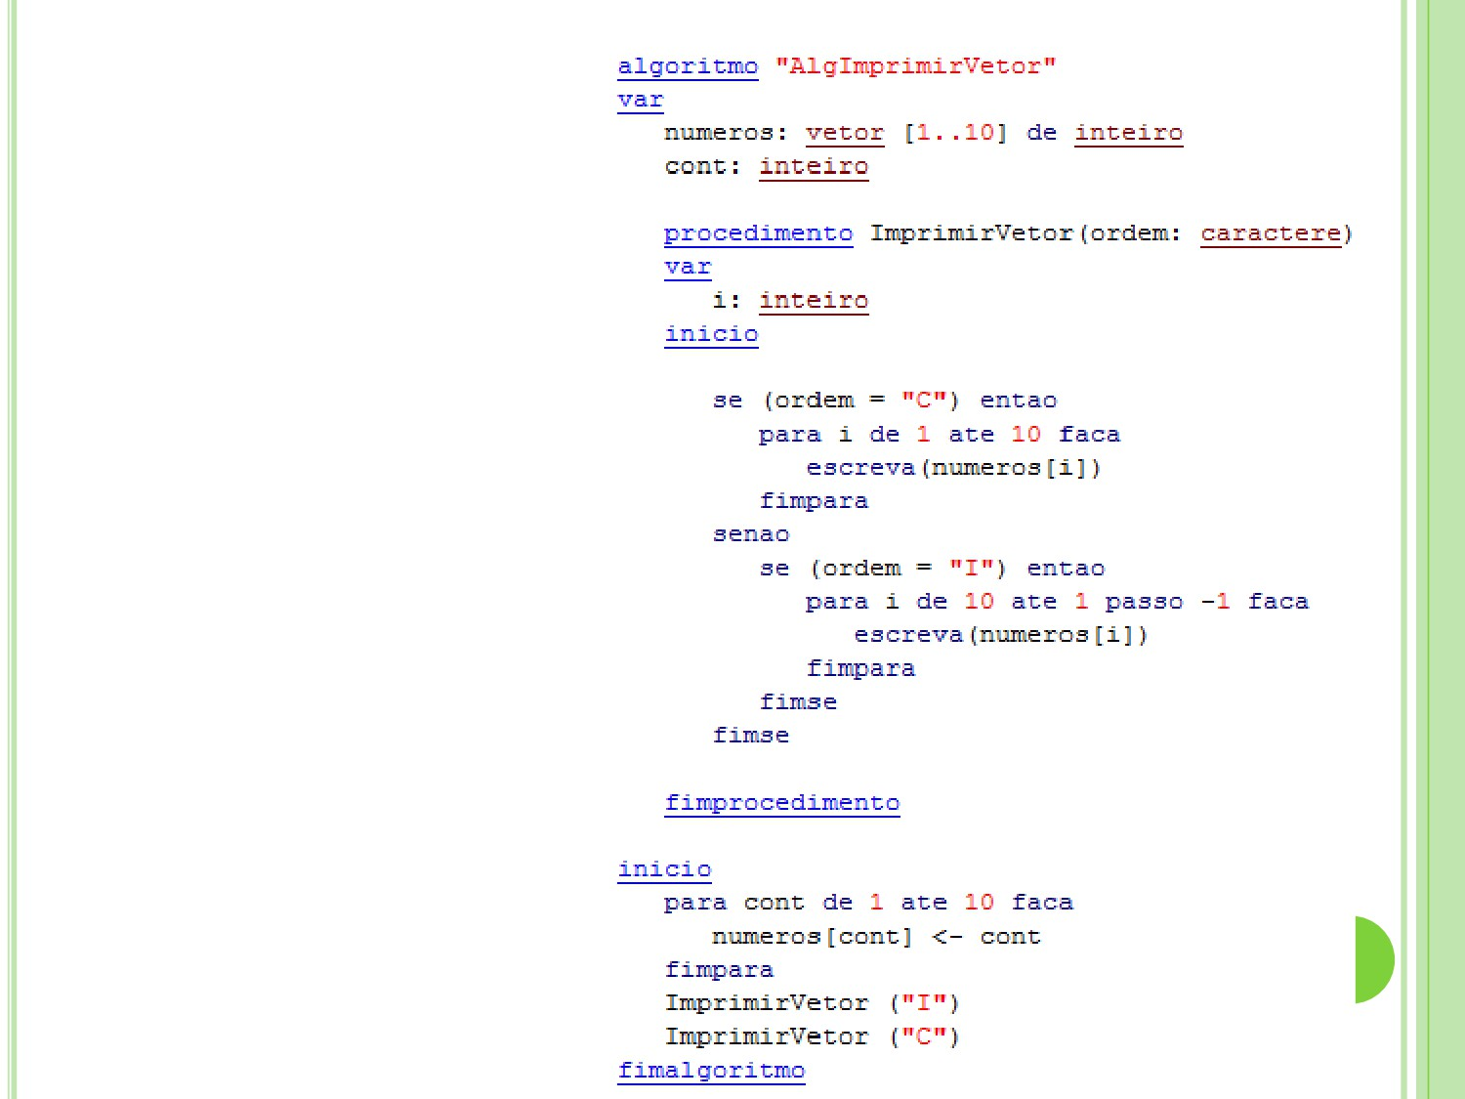
VARIÁVEIS LOCAIS E GLOBAIS
○ Exemplo 3:

Slide 30
VARIÁVEIS LOCAIS E GLOBAIS
○ Exemplo 4: Crie uma função para inserir um elemento em um vetor.
Crie um variável global do tipo vetor de inteiro de 10 posições e uma variável global para indicar quantas
posições preenchidas o vetor possui.
A função de inserção deve receber por parâmetro o valor a ser inserido no vetor. Se o vetor já estiver cheio, a função deve retornar um valor lógico (falso) para informar que não foi possível inserir um valor no vetor.
Caso contrário, deve retornar verdadeiro.

Slide 31
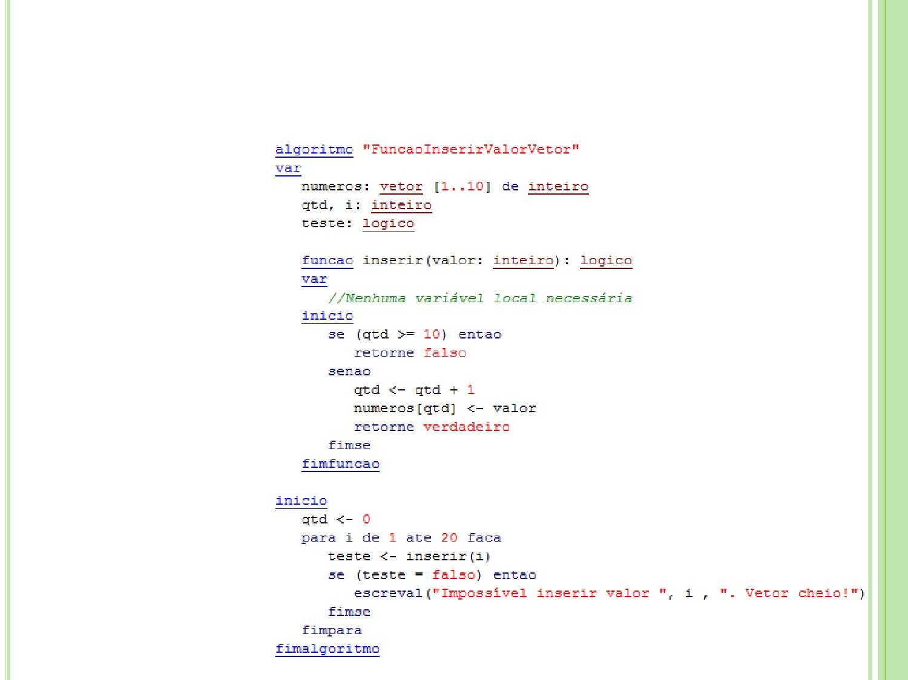
VARIÁVEIS LOCAIS E GLOBAIS
○ Exemplo 4:.

Slide 32
VARIÁVEIS LOCAIS E GLOBAIS
○ Exemplo 5: Ao algoritmo anterior, acrescente o
procedimento para imprimir o conteúdo do vetor. Note que a função deve mostrar apenas as posições preenchidas do vetor. Mesmo sendo um vetor de 10
elementos, se apenas 1 tiver sido inserido, a função
deve mostrar apenas esse elemento.elemento em um vetor.

Slide 33
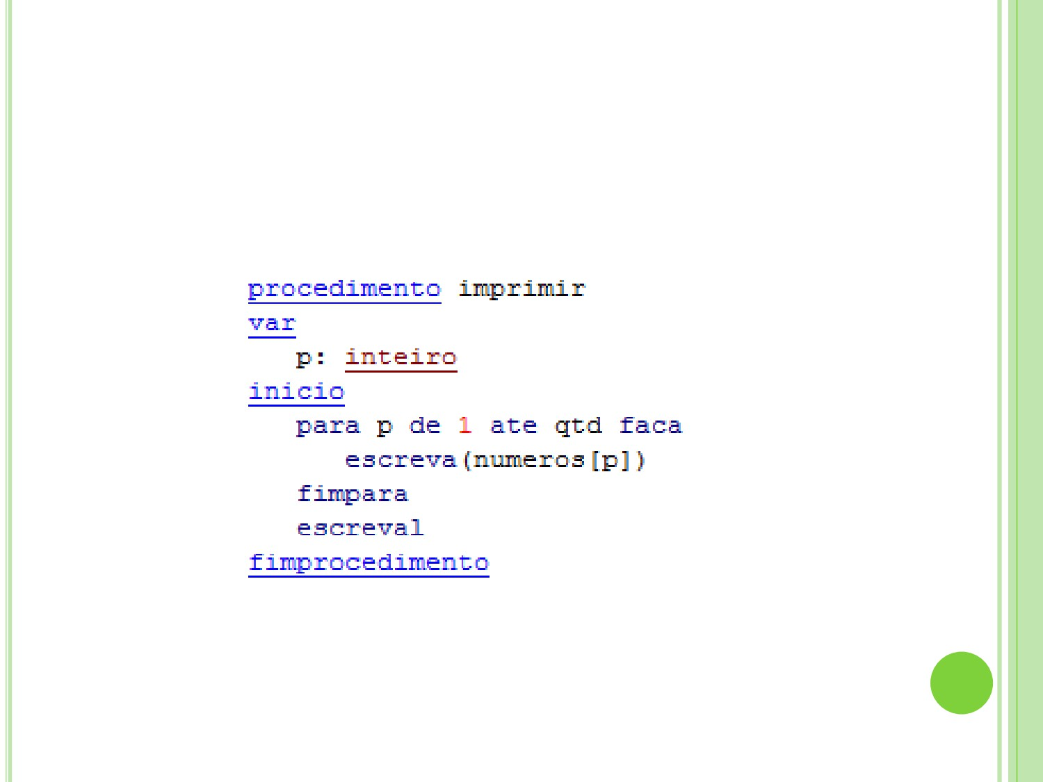
VARIÁVEIS LOCAIS E GLOBAIS
○ Exemplo 5:

Slide 34
VARIÁVEIS LOCAIS E GLOBAIS
○ Exemplo 6: Ao algoritmo anterior, acrescente a função para remover um elemento em um vetor.
Crie um variável global do tipo vetor de inteiro de 10 posições e uma variável global para indicar quantas
posições preenchidas o vetor possui.
A função de remoção deve receber por parâmetro a posição do elemento a ser removido. Se a posição informada não possui nenhum valor, retornar o valor
falso. Caso a remoção seja bem sucedida, retornar
verdadeiro.
Obs: Note que, ao remover um valor do vetor, todos
os valores após o valor removido devem ser deslocados
em uma posição

Slide 35
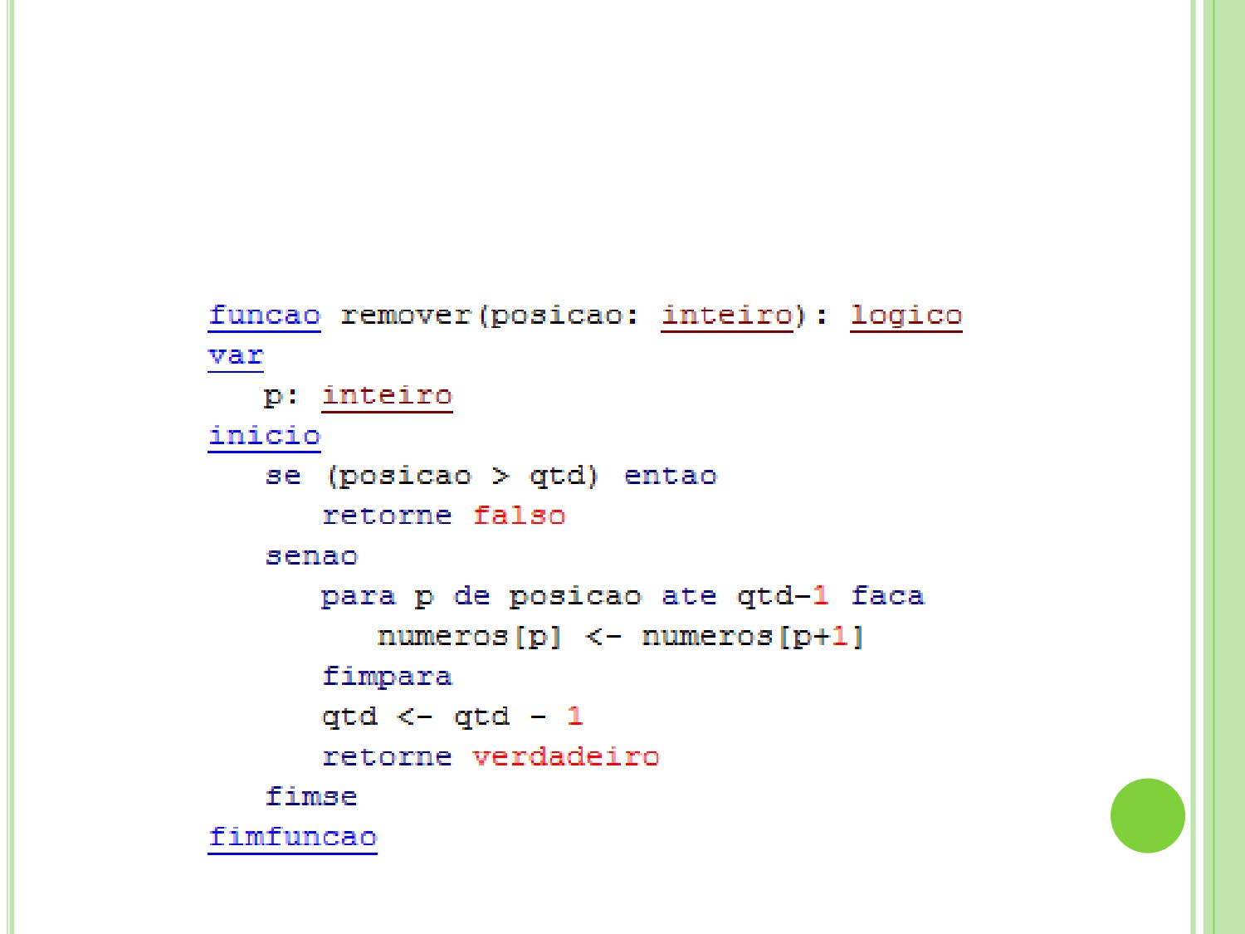
VARIÁVEIS LOCAIS E GLOBAIS
○ Exemplo 6:

Slide 36
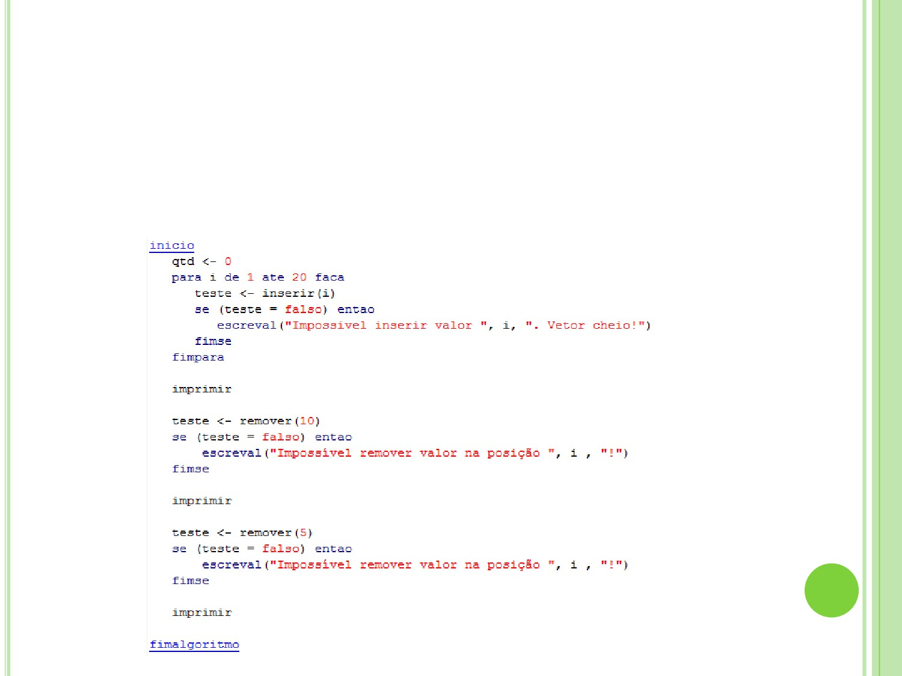
VARIÁVEIS LOCAIS E GLOBAIS
○ Exemplo 7: Crie um algoritmo principal para testar as funções/procedimentos criadas

Slide 37
EXERCÍCIOS
1.
Crie uma função que receba um valor por parâmetro um nome
(caractere) e verifique se esse valor se encontra em um vetor (também de
caractere, declarado globalmente). Retorne verdadeiro caso o valor se encontre e falso, caso contrário. Crie um algoritmo principal para testar a função criada.
2.
Crie uma função que receba por parâmetro um número inteiro e verifique quantas vezes esse valor se encontra em um vetor (declarado globalmente). Retorne a quantidade de vezes que o valor se encontra no vetor. Crie um algoritmo principal para testar a função criada.
3.
Crie um procedimento que receba por parâmetro um número inteiro e remova todas as ocorrências desse valor de um vetor declarado
globalmente.

Slide 38
EXERCÍCIOS
4.
Escreva um algoritmo que apresente um menu com quatro opções:
 1 - Inserir
 2 - Remover
 3 - Imprimir
 4 - Substituir
 5 - Sair
Considere um vetor de inteiro de 20 posições declarado globalmente.
Quando for escolhida a:
 Opção 1: um subalgoritmo Insere deve ser chamado para inserir o valor na próxima
posição livre do vetor
 Opção 2: chamar o subalgoritmo Remover e eliminar o elemento na posição passada
como parâmetro
 Opção 3: chamar o subalgoritmo Imprimir para escrever na tela os valores que se
encontram no algoritmo
 Opção 4: chamar o subalgoritmo Substituir, que recebe por parâmetro um valor e
uma posição. O subalgoritmo deve substituir o valor existente na posição informada
pelo valor passado por parâmetro. Se ainda não houver elemento na posição
informada, deve-se inserir o valor na próxima posição livre.
 Opção 5: O programa deverá ser encerrado.

